Slide 1
Reflection
Java Advanced

Slide 2
Содержание
Введение
Структура класса
Массивы
Загрузчики классов
Параметры типов
Proxy
Заключение
Java Advanced / Reflection

Slide 3
Reflection
Библиотека, позволяющая оперировать информацией о типах во время выполнения
Пакеты
  java.lang
  java.lang.reflect
Java Advanced / Reflection

Slide 4
Введение
Часть 1

Slide 5
Информация о типе
Класс Class<T> -- информация о типе
Предоставляемая информация
  Структура класса
  Структура наследования
  Проверки времени выполнения
  …
Java Advanced / Reflection

Slide 6
Получение информации о типе
Во время исполнения
  object.getClass()
Во время компиляции
  type.class
Предопределенные
  Wrapper.TYPE
Java Advanced / Reflection

Slide 7
Типы типов
Для определения типов служат методы вида
  is*()
Аннотация | Annotation
Массив | Array
Примитивный | Primitive
Перечисление | Enum
Интерфейс | Interface
Класс | *Class
Анонимный класс | AnonymousClass
Локальный класс | LocalClass
Класс-член | MemberClass
Java Advanced / Reflection

Slide 8
Общая информация о классе
Имя класса
  getCanonicalName() – каноническое имя
  getName() – полное имя
  getSimpleName() – простое имя
Структура классов
  getSuperClass() – предок
  getInterfaces() – реализуемые интерфейсы
Модификаторы
  getModifiers() – модификаторы
Java Advanced / Reflection

Slide 9
Место определения класса
Методы получения места, в котором определен класс
Тип класса | Метод
Верхнего уровня | getPackage()
Вложенный | getDeclaredClass()
в конструктор | getEnclosingConstructor()
в метод | getEnclosingMethod()
Java Advanced / Reflection

Slide 10
Приведение типов
Определение возможности приведения
  isAssignableFrom(class) – класса
  isInstance(object) – объекта
Приведение
  cast(object) – привести ссылку к типу
Java Advanced / Reflection

Slide 11
Структура класса
Часть 2

Slide 12
Информация о члене класса
Интерфейс Member
Методы
  getDeclaringClass() – класс, в котором определен
  getName() – имя члена
  getModifiers() – модификаторы
Java Advanced / Reflection

Slide 13
Модификаторы
Класс Modifiers
Константа | Метод | Модификатор
ABSTRACT | isAbstract | abstract
FINAL | isFinal | final
INTERFACE | isInterface | interface
NATIVE | isNative | native
PRIVATE | isPrivate | private
PROTECTED | isProtected | protected
PUBLIC | isPublic | public
STATIC | isStatic | static
STRICT | isStrict | strictfp
SYNCHRONIZED | isSynchronized | synchronized
TRANSIENT | isTransient | transient
VOLATILE | isVolatile | volatile
Java Advanced / Reflection

Slide 14
Поля
Открытые
  getFields() – все поля
  getField(name) – конкретное поле
Все
  getDeclaredFields() – все поля
  getDeclaredField(name) – конкретное поле
Исключения
  NoSuchFieldException
Java Advanced / Reflection

Slide 15
Свойства полей
Класс Field
Информация
  getName() – имя поля
  getType() – тип значения
Чтение значения
  get(object) – ссылки
  get*(object) – значения примитивного типа
Запись значения
  set(object, value) – ссылки
  set*(object, value) – значения примитивного типа
Java Advanced / Reflection

Slide 16
Методы
Открытые
  getMethods() – все методы
  getMethod(name, Class… parameters) – конкретный метод
Все
  getDeclaredMethods() – все методы
  getDeclaredMethod(name , Class… parameters) – конкретный метод
Исключения
  NoSuchMethodException
Java Advanced / Reflection

Slide 17
Свойства методов
Класс Method
Сигнатура метода
  getName() – имя метода
  getParameterTypes() – параметры метода
Другая информация
  getExceptionTypes() – возможные исключения
  getReturnType() – тип возвращаемого значения
Вызов метода
  invoke(Object object, Object …args) – вызвать метод с указанными аргументами
Java Advanced / Reflection

Slide 18
Конструкторы
Открытые
  getConstructors() – все конструкторы
  getConstructor(Class… parameters) – конкретный конструктор
Все
  getDeclaredConstructors() – все конструкторы
  getDeclaredConstructor(Class… parameters) – конкретный конструктор
Исключения
  NoSuchMethodException
Java Advanced / Reflection

Slide 19
Свойства конструкторов
Класс Constructor
Информация о конструкторе
  getParameterTypes() – параметры конструктора
  getExceptionTypes() – возможные исключения
Создание объекта
  newInstance(Object … args) – создать новый объект
  class.newInstance() – создать новый объект используя конструктор по умолчанию
Java Advanced / Reflection

Slide 20
Классы и интерфейсы
Открытые
  getClasses() – все классы и интерфейсы
Все
  getDeclaredClasses() – все классы и интерфейсы
Java Advanced / Reflection

Slide 21
Доступ к закрытым членам
По умолчанию доступ к закрытым членам запрещен → IllegalAccessException
Все члены extends AccessibleObject
  setAccessible(boolean) – запросить доступ
  isAccessible() – проверить доступ
Java Advanced / Reflection

Slide 22
Пример: листинг класса
  Class c = …;
  for (Field m : c.getDeclaredFields()) {
  System.out.println(m);
  }
  for (Constructor m : c.getDeclaredConstructors()) {
  System.out.println(m);
  }
  for (Method m : c.getDeclaredMethods()) {
  System.out.println(m);
  }
Java Advanced / Reflection

Slide 23
Пример: создание экземпляра
  // Получение класса
  Class clazz = Integer.class;
  // Получение конструктора
  Constructor c = clazz.getConstructor(int.class);
  // Создание экземпляра
  Integer i = (Integer) c.newInstance(100);
  // Проверка
  System.out.println(i);
Java Advanced / Reflection

Slide 24
Массивы
Часть 3

Slide 25
Операции с массивами
Класс Array
Создание массива заданного типа
  newInstance(Class, length) – линейного
  newInstance(Class, dims[]) – “кубического”
Чтение значения из массива
  get(array, index) – ссылки
  get*(array, index) – значения примитивного типа
Запись значения в массив
  set(array, index, value) – ссылки
  set*(array, index , value) – значения примитивного типа
Java Advanced / Reflection

Slide 26
Массивы как типы
Имя типа массива
  [имя_типа_элемента
Методы
  isArray() – является ли массивом
  getComponentType() – тип элемента массива
Java Advanced / Reflection

Slide 27
Имена для типов
Имена классов типов в массиве кодируются специальным образом
class | Lclass;
boolean | Z
byte | B
char | C
double | D
float | F
int | I
long | J
short | S
Java Advanced / Reflection

Slide 28
Загрузчики классов
Часть 4

Slide 29
Загрузчики классов
Позволяют загружать и определять новые классы
Класс ClassLoader
Методы
  loadClass(name, resolve?) – загружает класс по имени
  findLoadedClass(name) – найти уже загруженный класс
  resolveClass(class) – загружает библиотеки
Java Advanced / Reflection

Slide 30
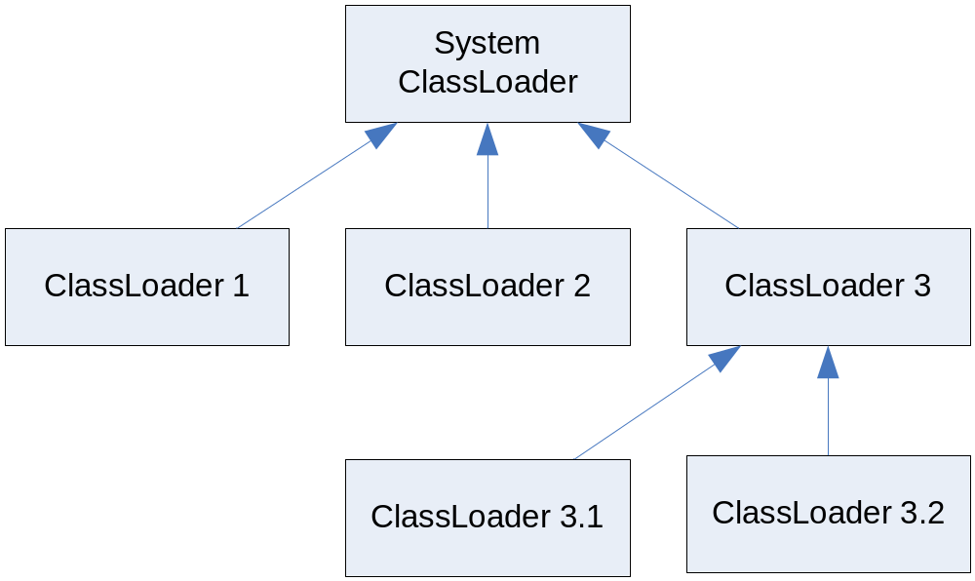
Дерево загрузчиков
Загрузчики образуют дерево
Загрузчики в разных ветвях могут загрузить разные классы с одним полным именем
Java Advanced / Reflection

Slide 31
Дополнительные возможности
Получения родителя
  getParent()
Загрузка ресурсов
  URL getResource(String name) – определение местоположения ресурса по имени
  getResourceAsStream(String name) – чтение ресурса по имени
Java Advanced / Reflection

Slide 32
Загрузчики и классы
Получение загрузчика
  getClassLoader() – кто загрузил класс
  Thread.getContextClassLoader() – контекстный загрузчик
“Прямая” загрузка класса
  Class.forName(name)
Java Advanced / Reflection

Slide 33
Реализации загрузчиков
Класс URLClassLoader
  Загружает классы из нескольких мест, заданных URL
Java Advanced / Reflection

Slide 34
Пример: загрузка класса
  URL jar = new URL("file://.");
  className = "Test";
  ClassLoader cl = new URLClassLoader(new URL[]{jar});
  Class c = cl.loadClass(className);
  Method m = c.getMethod("main", String[].class);
  m.invoke(null, (Object) new String[]{"hello"});
Java Advanced / Reflection

Slide 35
Параметры типов
Часть 5

Slide 36
Информация о параметрах типов (ПТ)
Информация о конкретных параметрах типов стирается
Информация о зависимостях типов сохраняется
Java Advanced / Reflection

Slide 37
Получение информация о ПТ
Для классов
  getGenericSuperclass()
  getGenericInterfaces()
Для методов и конструкторов
  getGenericParameterTypes()
  getGenericReturnType()
  getGenericExceptionTypes()
Для полей
  getGenericType()
Java Advanced / Reflection

Slide 38
Представление информации о ПТ
Интерфейс Type
  Классы Class
  Параметризованный класс ParameterizedType
  Переменная типа TypeVariable
  Wildcard WildcardType
  Массивы GenericArrayType
Java Advanced / Reflection

Slide 39
Параметризованные классы
Пример: Collection<String>
Интерфейс ParameterizedType
  getRawType() – не параметризованный тип
  getActualTypeArguments() – реальные аргументы типа
Java Advanced / Reflection

Slide 40
Переменные типа
Пример: T
Получение
  getTypeParameters()
Интерфейс TypeVariable
  getName() – имя переменной
  getBounds() – верхние границы
  getGenericDeclaration() – кто объявил
Java Advanced / Reflection

Slide 41
Wildcards
Пример: ? super HashSet extends Collection
Интерфейс Wildcard
  getUpperBounds() – Верхние границы
  getLowerBounds() – Нижние границы
Java Advanced / Reflection

Slide 42
Массивы
Тип элемента – переменная типа
  Пример: T[]
Тип элемента – параметризованный тип
  Пример: Set<T>[]
Интерфейс GenericArrayType
  getGenericComponentType() – тип элемента
Java Advanced / Reflection

Slide 43
Proxy
Часть 6

Slide 44
Proxy
Механизм, позволяющий создавать фиктивные классы, реализующие требуемые интерфейсы
Класс Proxy
Java Advanced / Reflection

Slide 45
Класс InvocationHandler
Ему делегируются вызовы, совершенные для Proxy
Методы
  invoke(Object proxy, Method method, Object[] args) – уведомляет о вызове метода
Java Advanced / Reflection

Slide 46
Методы Proxy
Создание экземпляра Proxy
  newProxyInstance(ClassLoader, Class[] interfaces, InvocationHandler)
Получение класса Proxy
  getProxyClass(ClassLoader, Class[] interfaces)
Проверка класса
  isProxyClass(Class)
Java Advanced / Reflection

Slide 47
Пример: профайлер (1)
Класс
  public class Profiler implements InvocationHandler {
  // Экземпляр Proxy
  private final Object instance;
  // Реальная реализация
  private final Object impl;
  …
  }
Java Advanced / Reflection

Slide 48
Пример: профайлер (2)
Конструктор
  public Profiler(Class[] i8s, Object impl) {
  this.impl = impl;
  instance = Proxy.newProxyInstance(null,
  i8s, this);
  }
Создание экземпляра
  public Object getInstance() {
  return instance;
  }
Java Advanced / Reflection

Slide 49
Пример: профайлер (3)
Основной метод
  public Object invoke(
  Object proxy, Method method, Object[] args
  ) throws IllegalAccessException, InvocationTargetException
  {
  System.out.println("Calling " + method +
  " on " + impl);
  return method.invoke(impl, args);
  }
Java Advanced / Reflection

Slide 50
Пример: профайлер (4)
Применение
  public static void main(String[] args) {
  Integer i1 = new Integer(3);
  Profiler profiler = new Profiler(
  new Class[]{Comparable.class}, i1);
  Comparable i2 =
  (Comparable) profiler.getInstance();
  System.out.println(i2.compareTo(i1));
  }
Java Advanced / Reflection

Slide 51
Заключение
Часть 7

Slide 52
Выводы
Reflection позволяет
  Анализировать классы по время исполнения
  Загружать классы по имени
  Создавать экземпляры классов по имени
  Вызывать метод классов по имени
  Оперировать значениями полей по имени
  Создавать и оперировать с массивами по типу элемента
  Создавать proxy для интерфейсов
Java Advanced / Reflection

Slide 53
Ссылки
Reflection (Guide) // http://java.sun.com/j2se/1.5.0/docs/guide/reflection/index.html
Reflection API Code Samples // http://java.sun.com/developer/codesamples/refl.html
Using Java Reflection // http://java.sun.com/developer/technicalArticles/ALT/Reflection/index.html
The Reflection API (tutorial) // http://java.sun.com/docs/books/tutorial/reflect/index.html
Java Advanced / Reflection

Slide 54
Вопросы
Java Advanced / Reflection

